Slide 1

5 Seconds of Summer

Slide 2
Základní informace
Je to australská pop punková a pop rocková skupina
Pochází ze Sydney
Aktivní jsou od roku 2011
Členové: Luke Hemmings, Michael Clifford, Ashton Irwin a Calum Hood
Singly: She looks so perfect, Amnesia, Don‘t stop a další...

Slide 3
Skupinu založili Michael, Luke a Calum kteří spolu chodili na střední školu a dávali své covery na YouTube
Proslavili se díky skupině One Direction , která je vzala sebou na turné Take Me Home tour
V únoru 2014 vydali jejich debutový singl She looks so perfect, po kterém v červnu pojmenovali album

Slide 4

Luke Hemmings
Jeho celé jméno je Luke Robert Hemmings
Narodil se 16.7. 1996 v Sydney
Je kytarista a hlavní zpěvák

Slide 5
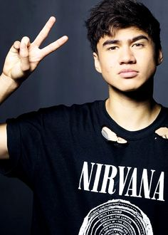
Calum Hood
Jeho celé jméno je Calum Thomas Hood
Narodil se 25.1. 1996 v Sydney
Je to zpěvák a baskytarista

Slide 6

Ashton Irwin
Jeho celé jméno je Ashton Fletcher Irwin
Narodil se 7.7. 1994
Je to bubeník a zpěvák

Slide 7

Michael Clifford
Jeho celé jméno je Michael Gordon C Clifford
Narodil se 20.11. 1995
Je to kytarista a zpěvák

